Slide 1
Развитие коммуникативных навыков детей дошкольного возраста в игровой деятельности.
Подготовила: Алоян Баар Самандовна
Руководитель: Сакович Светлана Ростислав

Slide 2
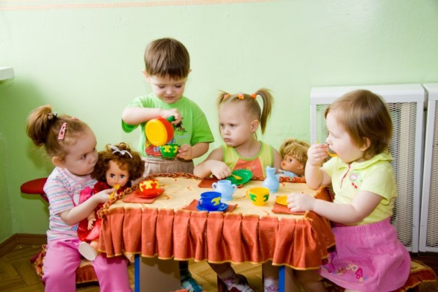
Игра – это огромное светлое окно, через которое в духовный мир ребенка вливается живительный поток представлений, понятий об окружающем мире. Игра – это искра, зажигающая огонек пытливости и любознательности.
В . А . Сухомлинский

Slide 3
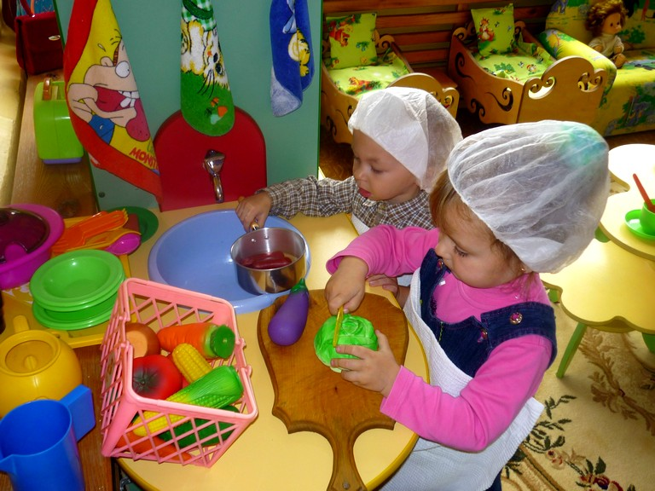
В жизни ребёнка дошкольного возраста игра занимает одно из ведущих мест. Игра для него – основной вид деятельности, форма организации жизни детей, средство всестороннего развития.

Slide 4
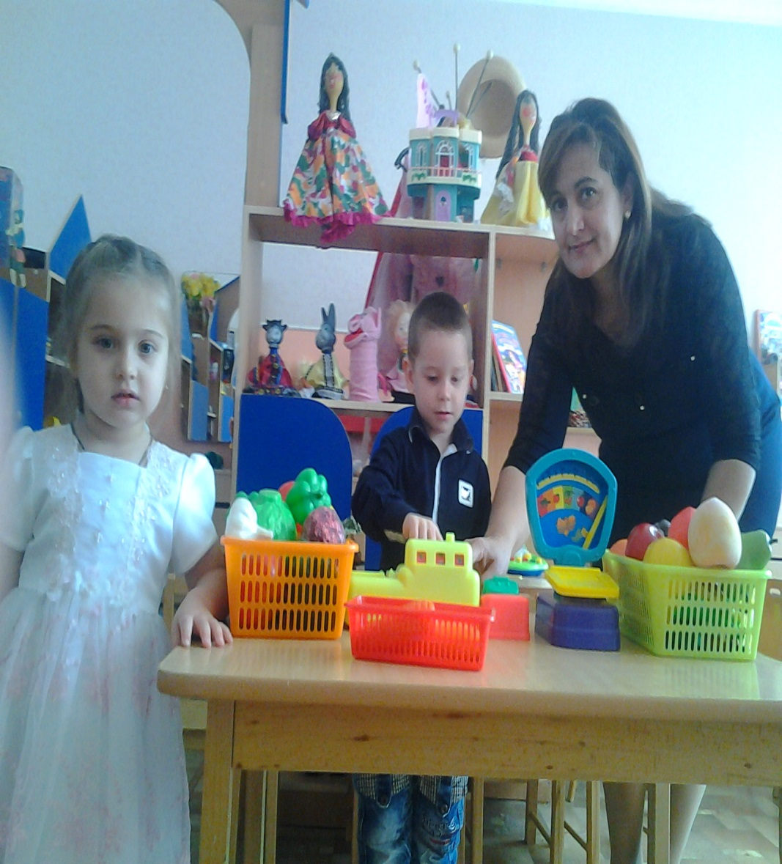
Актуальность
Формирование коммуникативных навыков влияет на общее психическое развитие ребенка, совместную деятельность детей (сюжетно-ролевую игру), развивает познавательную активность, является источником дополнительных впечатлений, ярких положительных эмоциональных переживаний.

Slide 5
ЦЕЛЬ: изучить влияние сюжетно-ролевой
игры на формирование
коммуникативных навыков детей
среднего дошкольного возраста.
ОБЪЕКТ: формирование коммуникативных
навыков детей дошкольного
возраста.
ПРЕДМЕТ: сюжетно-ролевая игра как
средство формирования
коммуникативных навыков детей
среднего дошкольного возраста.

Slide 6
Задачи:
1. Раскрыть динамику формирования коммуникативных навыков дошкольников.
2. Выявить сущность и особенности сюжетно-ролевой игры.
3. Изучить возможности сюжетно-ролевой игры в формировании коммуникативных навыков детей среднего дошкольного возраста.
4. Экспериментально проверить возможности сюжетно-ролевой игры как средства формирования коммуникативных навыков детей.

Slide 7
Гипотеза:
Формирование коммуникативных навыков в сюжетно- ролевой игре детей среднего дошкольного возраста будет успешным, если:
- дети будут обучены диалогическому общению;
- воспитатель будет руководить сюжетом игр, обращая внимания на различные формы коммуникации в игре.

Slide 8
Коммуникативные навыки включают в себя:
- желание вступать в контакт,
- умение организовать общение,
- знание норм и правил при общении.

Slide 9
Для формирования коммуникативных навыков дошкольников необходимо подготавливать или совершенствовать игровую деятельность детей. Важную роль в этом играет организация педагогом сюжетно-ролевой игры и ее руководство: предложение детям нового сюжета, роли, показ, как можно играть.

Slide 10
Условия создания и развития игровой деятельности
Основные черты сюжетно-ролевой игры
Создание предметно-развивающей среды
Наличие определенного времени в режиме дня
Профессионализм педагога
Эмоциональная насыщенность
Увлеченность детей
Самостоятельность
Активность
Творчество

Slide 11
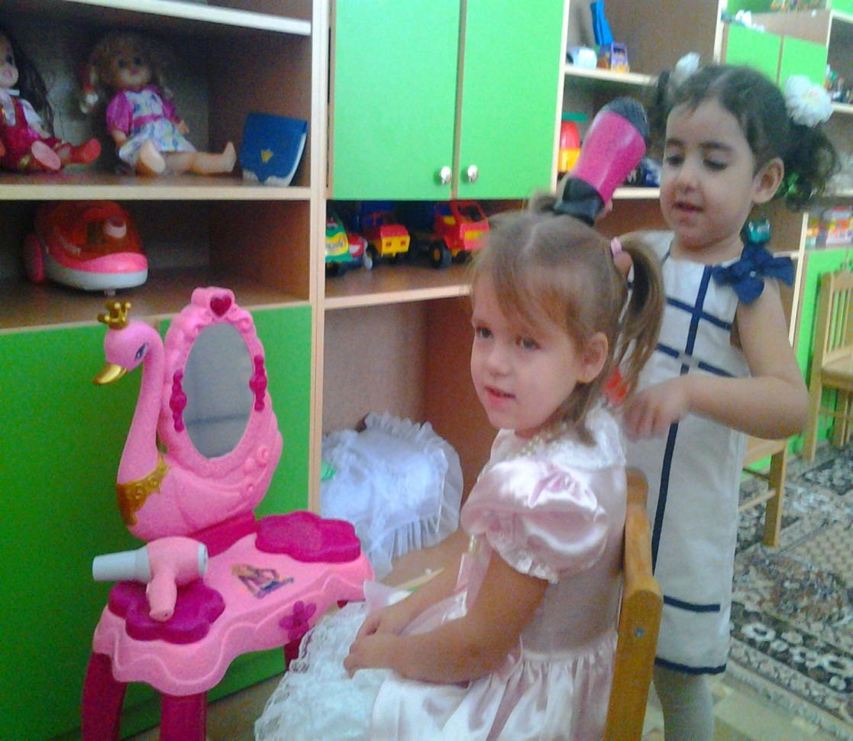
«Парикмахерская»
Здесь светло и интересно
Зеркала, духи и кресла.
Зал большой, но видно даже
Лучше, чем у вас в трельяже

Slide 12
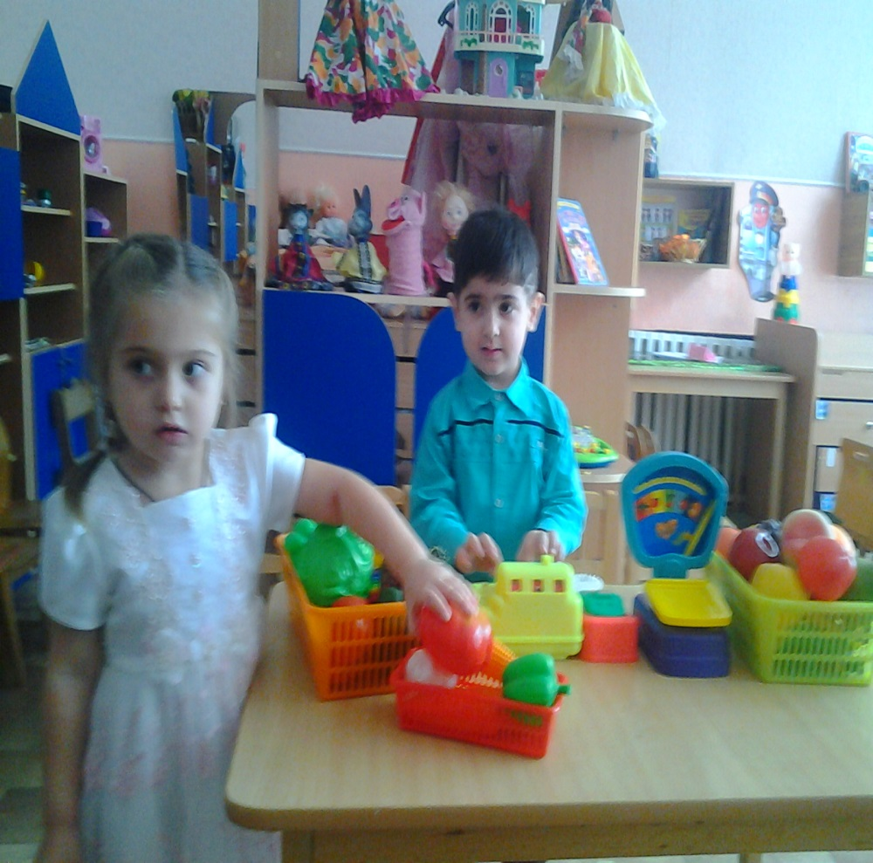
«Магазин»
А сейчас мы в магазине .
Все продукты на витрине :
Фрукты, овощи , конфеты –
Разбегаются глаза.
Проходите, покупайте.
Деньги в кассу отдавайте .

Slide 13
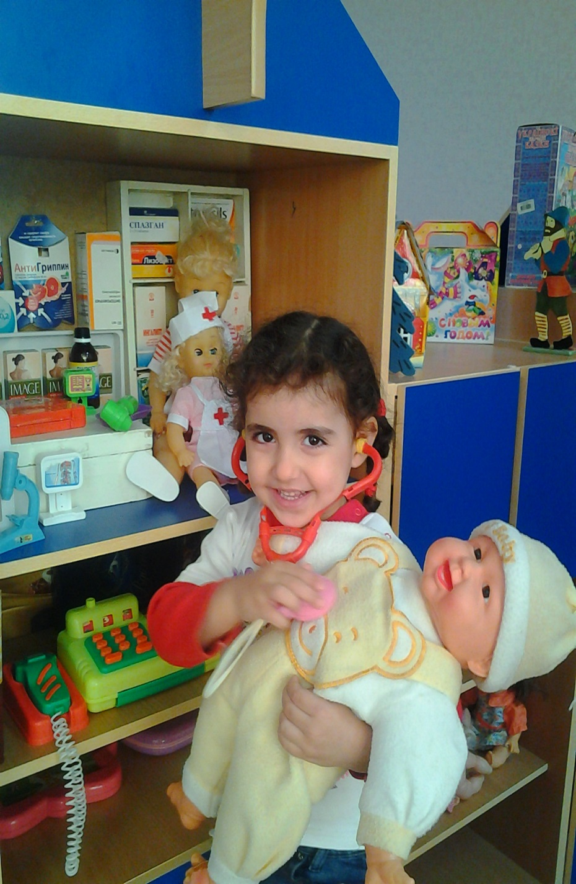
«Больница»
Всегда внимательно, с любовью наш доктор лечит нас, ребят. Когда поправит нам здоровье, он больше нас бывает рад!

Slide 14
В сюжетно-ролевой игре формируется умение подчиняться правилам и следовать им, совместно планировать действия игры в общении и разворачивать игровое действие.

Slide 15
ВВЫВОДЫ
В результате мы подтвердили гипотезу исследования, что сюжетно- ролевая игра наиболее подходит для формирования коммуникативных навыков детей дошкольного возраста.
При этом важную роль играет руководство и включение в сюжетно-ролевую игру взрослого: воспитателя или родителя.

Slide 16
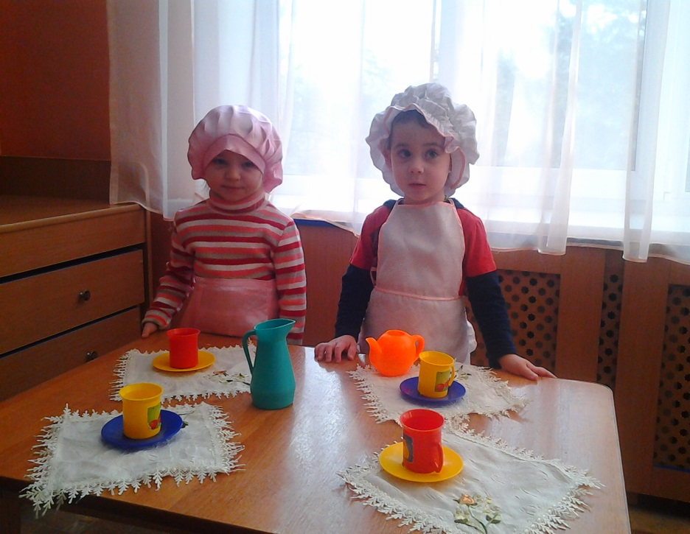
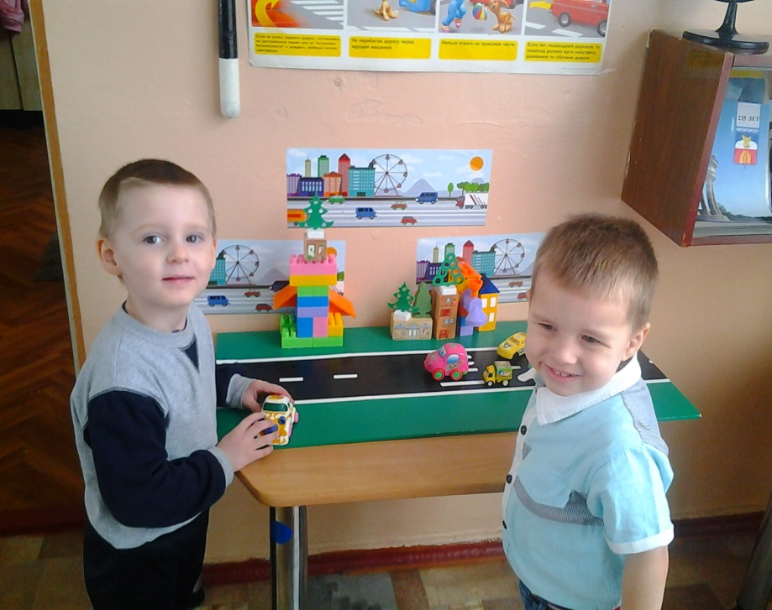
Игра игрой сменяется, Кончается игра. Но дружба не кончается Ура! Ура! Ура!

Slide 17
Спасибо за внимание !

